Slide 1
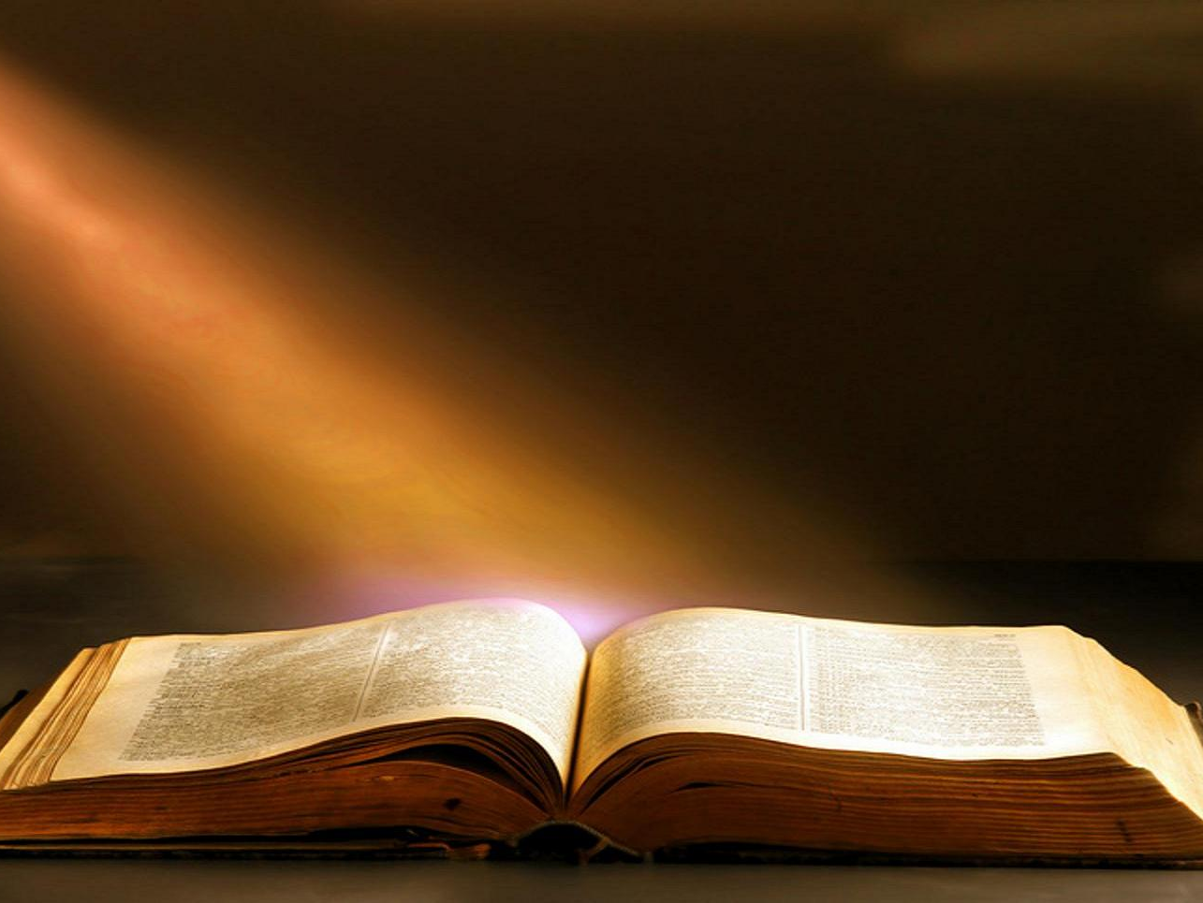
TERANG BERSINAR DALAM KEGELAPAN
Pelajaran ke-3, Triwulan II
Tahun 2024

Slide 2
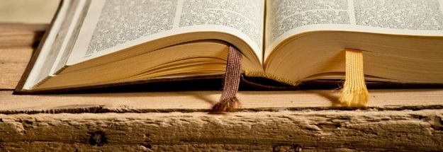
YOHANES 12 : 35
“Kata Yesus kepada mereka: "Hanya sedikit waktu lagi terang ada di antara kamu. Selama terang itu ada padamu, percayalah kepadanya, supaya kegelapan jangan menguasai kamu; barangsiapa berjalan dalam kegelapan, ia tidak tahu ke mana ia pergi.”

Slide 3
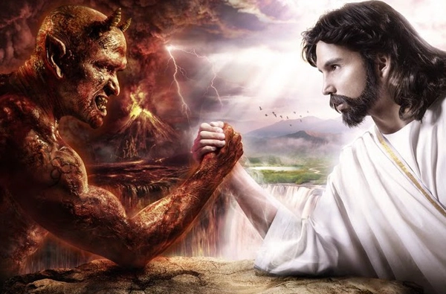
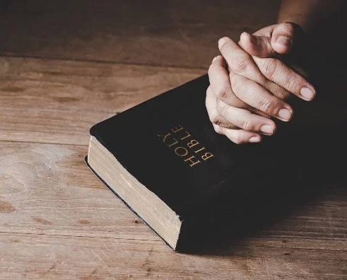
Pekan ini kita menyaksikan bagaimana gereja rasuli, dan gereja pascarasuli, memasuki pertentangan besar antara Allah dan Iblis.
Terlahir dari Yesus, gereja bergabung dengan pertentangan besar di pihak-Nya.
Namun, gereja akan segera menghadapi godaan yang sama seperti Adam dan Hawa: meragukan Firman Yesus dan menginginkan kompromi antara perintah-perintah-Nya yang berotoritas dengan doktrin-doktrin Iblis yang menyesatkan.

Slide 4
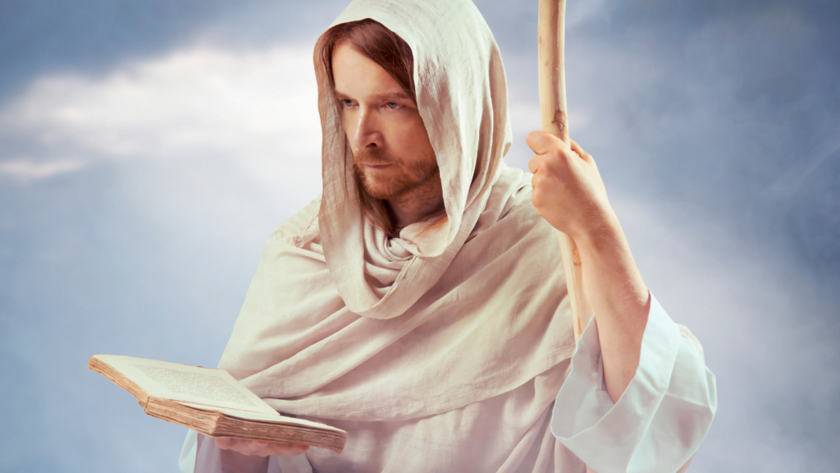
KOMPROMI: STRATEGI LICIK IBLIS Minggu, 14 April 2024
Yesus adalah Sumber dan Penulis kebenaran. Kebenaran keluar dari hati Allah yang maha bijaksana, maha pengasih, dan maha tahu.
Dia adalah dasar dari realitas dan semua kebenaran [Yohanes 14:6, Yohanes 17:17].

Slide 5
Iblis adalah pendusta dan bapa segala dusta [Yohanes 8:44]. Apa yang Iblis lakukan terhadap firman Allah dan apa tujuannya?
Dia siap menggunakan kebohongan, tipu daya, informasi yang salah, dan pemutarbalikan kebenaran untuk menyesatkan umat Allah.
Dia menipu Hawa di Taman Eden dengan memutarbalikkan kebenaran, menciptakan keraguan, dan secara terang-terangan menyangkal apa yang Tuhan katakan.
Dia merusak kepercayaan terhadap Firman Allah, menentang kehendak Allah yang diungkapkan, memutarbalikkan Kitab Suci, dan kadang-kadang salah mengutip Kitab Suci untuk keuntungannya.

Slide 6
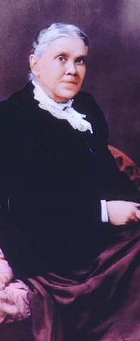
Ellen G. White, Kemenangan Akhir, hal. 44
“Setan tahu betul bahwa Kitab Suci akan menyanggupkan manusia untuk mengetahui penipuannya dan melawan kuasanya. Itu adalah oleh Firman yang bahkan Juruselamat dunia ini telah mampu melawan serangan Satan itu. Pada setiap serangan, Kristus menggunakan perisai kebenaran abadi, dengan berkata, "Ada tertulis." Kepada setiap usul musuh, Ia menghadapkan akal budi dan kuasa Firman itu. Agar Setan dapat mempertahankan kekuasaannya atas manusia, dan mendirikan kekuasaan Kepausan yang direbut itu, ia harus menahan mereka dalam mengabaikan dan ketidaktahuan akan Kitab Suci.”

Slide 7
Ellen G. White, Kemenangan Akhir, hal. 44
“Kitab Suci akan meninggikan Allah, dan menempatkan manusia fana itu pada posisinya yang sebenarnya; oleh sebab itu kebenarannya yang kudus harus dirahasiakan dan dipadamkan. Logika seperti itu telah dianut oleh gereja Roma. Selama ratusan tahun pengedaran Kitab Suci telah dilarang. Orang-orang dilarang membacanya dan memilikinya di rumah mereka, dan para imam dan pejabat tinggi gereja Roma yang tidak jujur menafsirkan pengajaran Kitab Suci untuk mendukung kepura-puraan mereka".

Slide 8
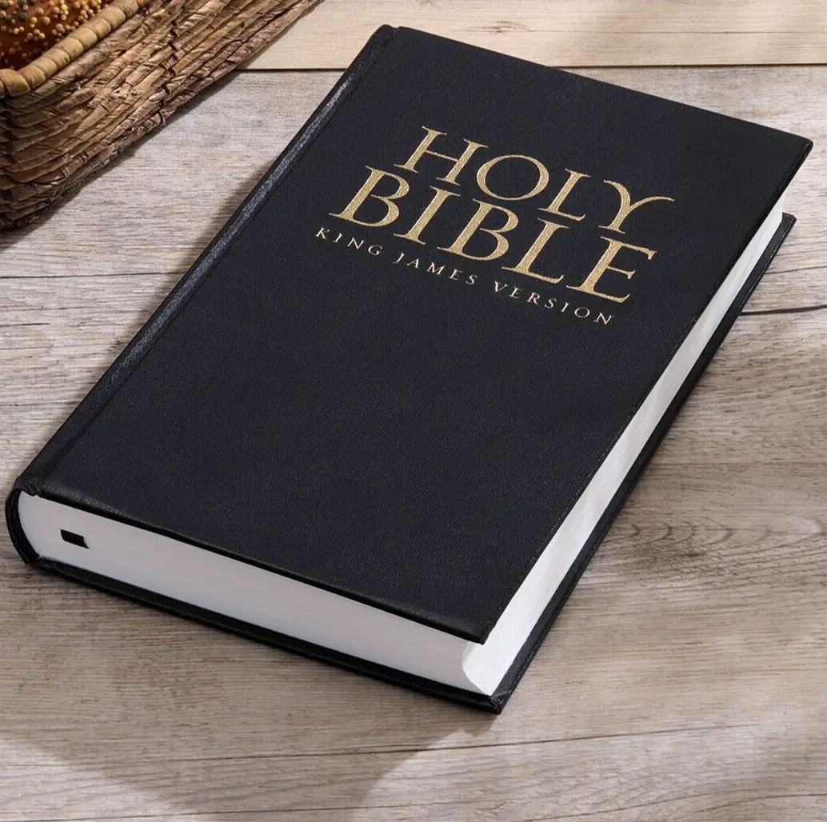
SERIGALA-SERIGALA GANAS Senin, 15 April 2024
Kisah Para Rasul 20:29-30
“Aku tahu, bahwa sesudah aku pergi, serigala-serigala yang ganas akan masuk ke tengah-tengah kamu dan tidak akan menyayangkan kawanan itu. Bahkan dari antara kamu sendiri akan muncul beberapa orang, yang dengan ajaran palsu mereka berusaha menarik murid-murid dari jalan yang benar dan supaya mengikut mereka.”

Slide 9
Dua amaran dan keprihatinan rasul Paulus:
"serigala-serigala yang ganas akan masuk ke tengah-tengah kamu dan tidak akan menyayangkan kawanan itu" [Kisah Para Rasul 20:29].
Dengan kata lain, orang-orang percaya akan menghadapi penganiayaan yang kejam, tetapi dari dalam gereja.
1

Slide 10
"dari antara kamu sendiri akan muncul beberapa orang, yang dengan ajaran palsu mereka berusaha menarik murid-murid dari jalan yang benar dan supaya mengikut mereka" [Kisah Para Rasul 20:30].
Ajaran-ajaran sesat akan masuk ke dalam gereja. Doktrin-doktrin palsu akan menggantikan kebenaran-kebenaran Ilahi. Praktik-praktik kafir akan menang. Pada abad keempat dan kelima, kompromi secara halus menyusup ke dalam gereja Kristen, dengan kemajuan misi sebagai kemungkinan pembenarannya. Tetapi hasil yang mengerikan adalah penyimpangan dari kebenaran Firman Allah.
2

Slide 11
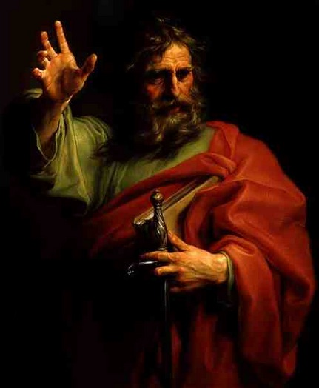
Dalam 2 Tesalonika 2:7-12 rasul Paulus mengamarkan tentang "rahasia kedurhakaan telah mulai bekerja".
Pada zaman Paulus, penyimpangan secara bertahap dari kebenaran Firman Allah terjadi dan terus berkembang pada abad-abad selanjutnya.

Slide 12
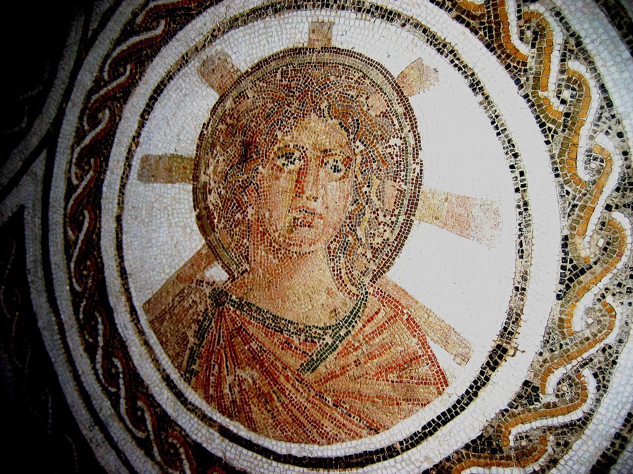
Selama ribuan tahun, berhala berada di garis depan dari semua agama kafir.
Untuk membuat kekristenan lebih dapat diterima oleh orang kafir yang masuk ke dalam Gereja Kristen, dewa-dewa kafir diganti namanya menjadi apa yang disebut orang-orang kudus.
Hari Minggu, hari penyembahan untuk dewa matahari, secara bertahap diadopsi sebagai hari ibadah Kristen untuk menghormati kebangkitan Yesus. Dan hal ini masih berlanjut sampai sekarang.

Slide 13
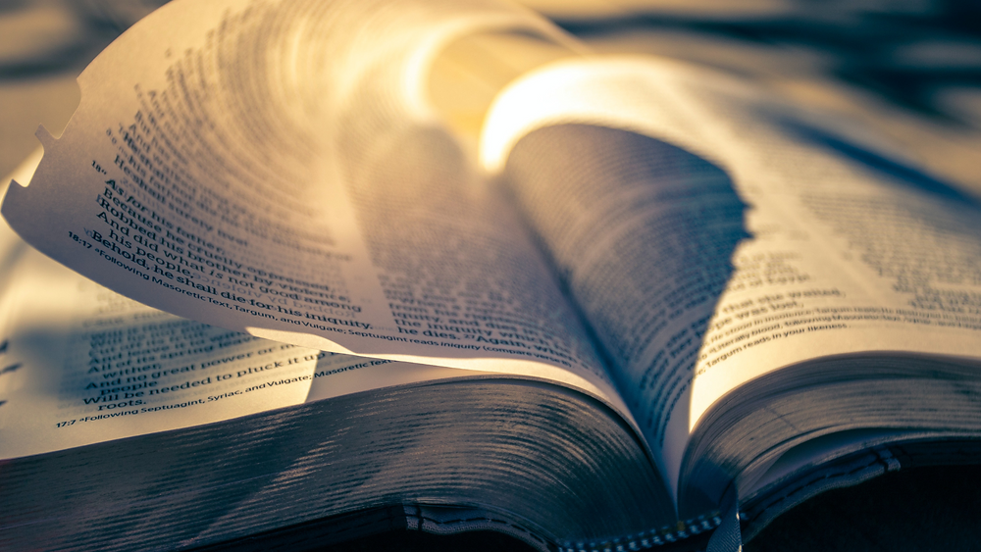
DILINDUNGI OLEH FIRMAN Selasa, 16 April 2024
Yohanes 17:17
“Kuduskanlah mereka dalam kebenaran; firman-Mu adalah kebenaran.”
Kitab Suci adalah wahyu yang tidak dapat salah tentang kehendak Allah.

Slide 14
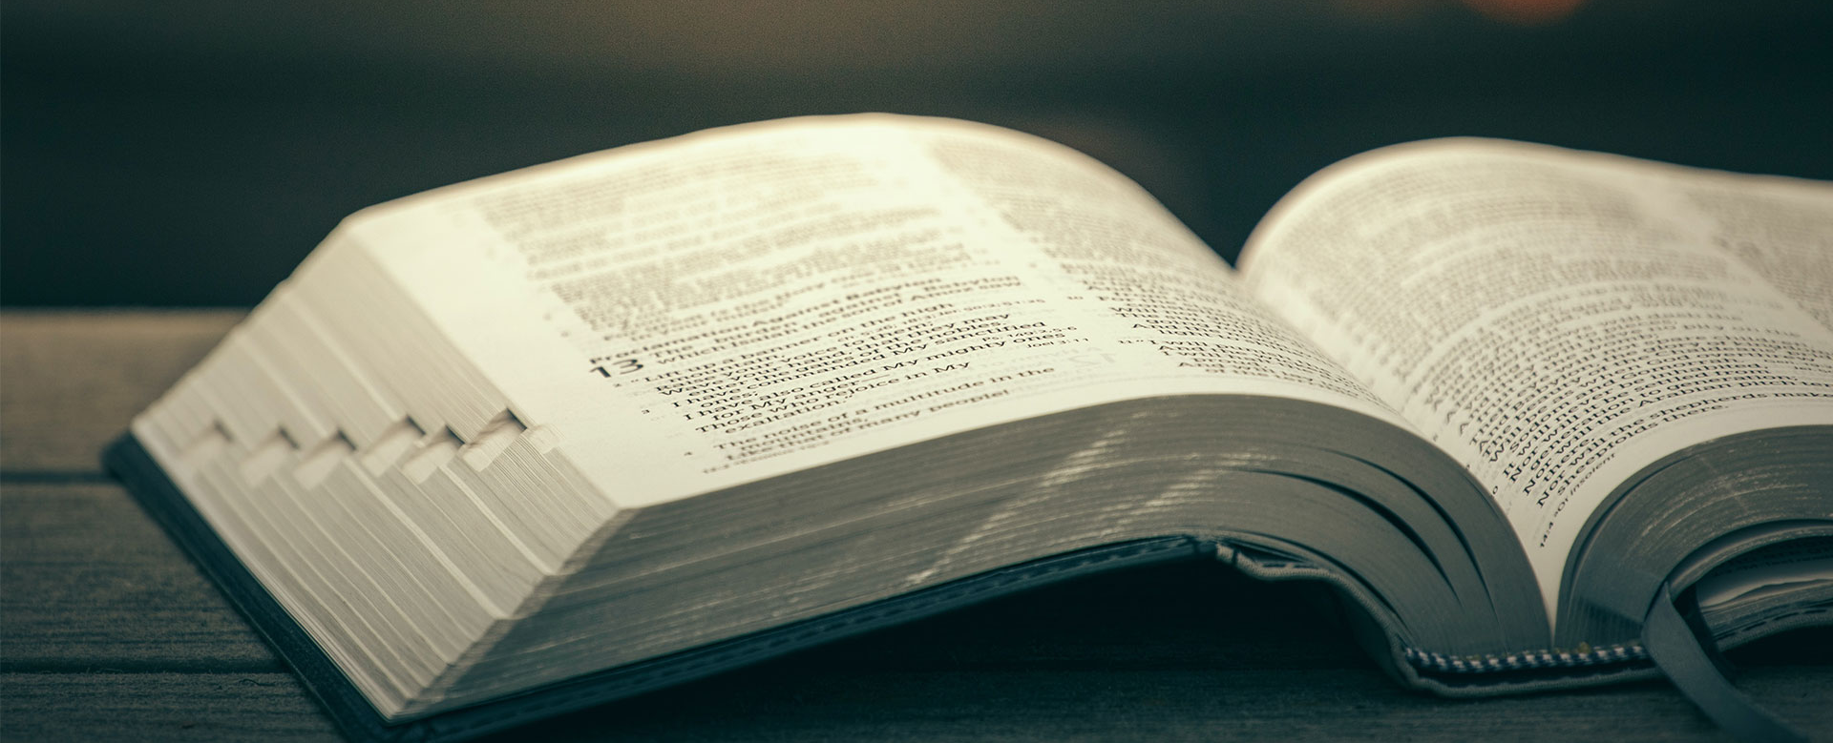
Kitab Suci menyajikan rencana Allah bagi keselamatan manusia.
2 Timotius 3:16 “Segala tulisan yang diilhamkan Allah memang bermanfaat untuk mengajar, untuk menyatakan kesalahan, untuk memperbaiki kelakuan dan untuk mendidik orang dalam kebenaran“.

Slide 15
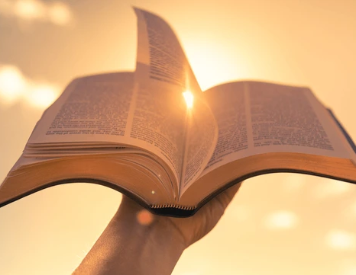
Kitab Suci menyatakan kasih Allah yang tak terbatas dalam terang pertentangan besar.
Kitab Suci menyingkapkan khayalan-khayalan Iblis dan menyingkapkan tipu dayanya.
Iblis membenci Firman Allah dan telah melakukan segala cara selama berabad-abad untuk menghancurkan pengaruhnya.

Slide 16
Firman Allah [Kitab Suci] harus menjadi standar terakhir dan tertinggi untuk memahami semua kebenaran yang suci.
Kita harus melawan semua usaha untuk merusak otoritas atau inspirasi Kitab Suci, bahkan mereka yang mengaku sangat mencintai Kitab Suci, namun meragukannya, bahkan secara halus.

Slide 17
Pemikiran modern dewasa ini telah menjadikan Kitab Suci sebagai perkataan manusia dan bukannya Firman Allah. Menurut mereka: Kitab Suci adalah tulisan-tulisan para raja, gembala, nelayan, imam, penyair, dan orang-orang lain yang membagikan pemahaman dan konsepsi mereka tentang Allah, tentang alam, dan tentang realitas dengan cara yang terbaik yang dapat mereka pahami pada waktu dan tempat mereka. Bila kita mempercayai dasar pemikiran ini, maka kesimpulannya adalah bagi pengharapan kita, fondasi iman kita, kita tidak memerlukan tuntunan kitab suci yang ditulis oleh orang-orang dahulu kala untuk kebutuhan mereka. Kita hidup pada zaman yang berbeda.

Slide 18
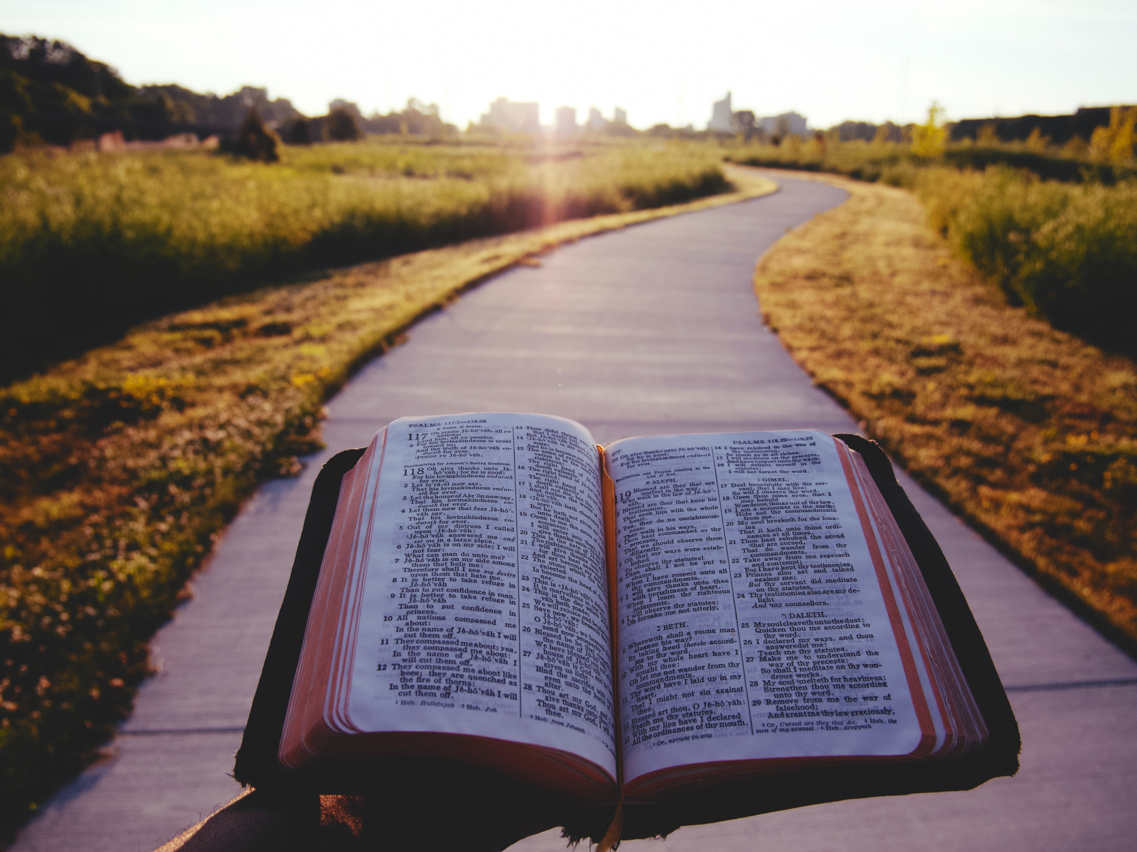
Pemikiran modern membuat Firman Allah [Alkitab] kehilangan maknanya bagi umat manusia sekarang ini. Tapi puji Tuhan kita mempercayai: Mazmur 119:105 Firman-Mu itu pelita bagi kakiku dan terang bagi jalanku.

Slide 19
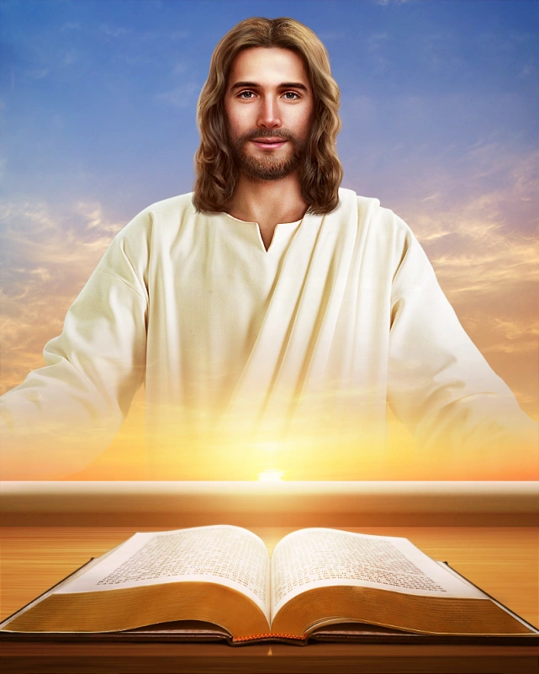
PENALARAN MANUSIA YANG TERPISAH DARI KITAB SUCI Rabu, 17 April 2024
Kebenaran bukanlah masalah pendapat manusia.
Kebenaran adalah masalah wahyu Ilahi.

Slide 20
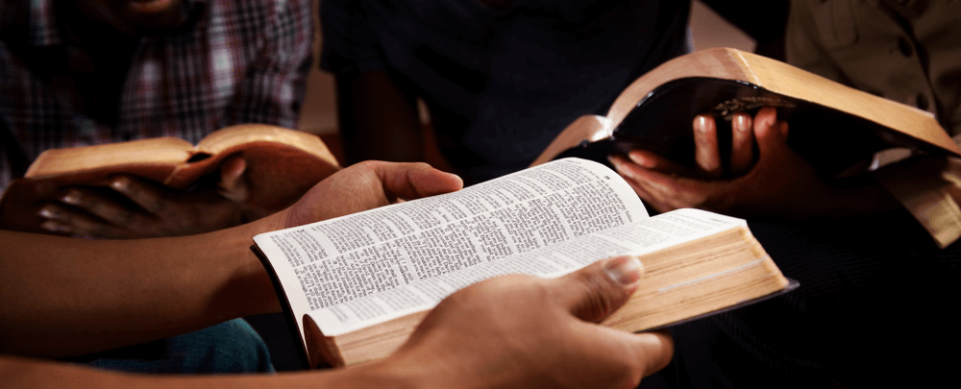
Salah satu tipu daya lblis yang paling efektif adalah membuat kita percaya bahwa penalaran manusia, sudah cukup untuk memahami kehendak Allah.
Mungkin ada cara yang tampaknya benar bagi kita, atau bahkan bagi seluruh budaya, tetapi mungkin sama sekali salah di mata Tuhan.

Slide 21
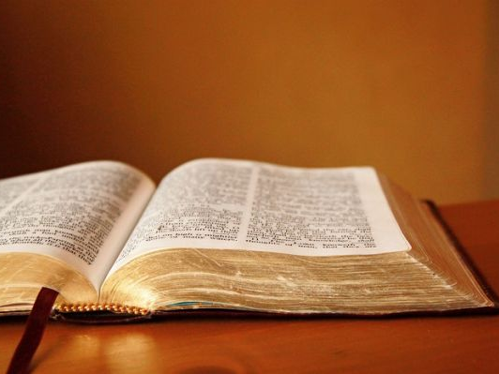
Amsal 16:25
“Ada jalan yang disangka lurus, tetapi ujungnya menuju maut.”

Slide 22
Kebenaran dan kesalahan, yang benar dan yang salah, yang baik dan yang jahat- ini dapat dipahami dengan benar hanya dalam terang Firman Allah.
Apa yang bertentangan dengan Allah dan Firman-Nya adalah kesalahan, dan kesalahan selalu berbahaya; apa yang selaras dengan Allah adalah kebenaran dan kebaikan.
Betapa pentingnya kita menjadikan Firman Allah sebagai penentu akhir kebenaran dan moralitas kita.

Slide 23
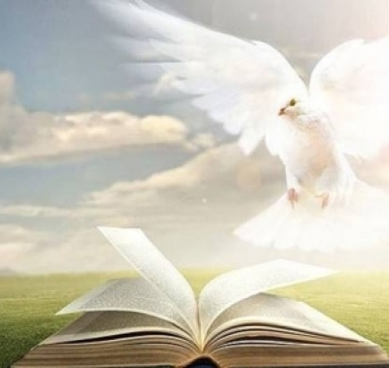
Kita membutuhkan pertolongan Roh Kudus untuk menemukan kebenaran Ilahi.

Slide 24
PEPERANGAN UNTUK PIKIRAN Kamis, 18 April 2024
2 Korintus 4:3-4
Jika Injil yang kami beritakan masih tertutup juga, maka ia tertutup untuk mereka, yang akan binasa, yaitu orang-orang yang tidak percaya, yang pikirannya telah dibutakan oleh ilah zaman ini, sehingga mereka tidak melihat cahaya Injil tentang kemuliaan Kristus, yang adalah gambaran Allah.

Slide 25
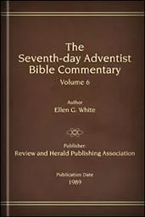
The SDA Bible Commentary, Jld. 6, hlm. 854
"Peperangan antara Kristus dan Iblis adalah peperangan untuk memperebutkan pikiran manusia" [Roma 7: 23, 25; 12: 2; 2 Korintus 3: 14, 11: 3; Filipi 2: 5, 4: 7, 8].
Pekerjaan utama Iblis adalah membutakan atau menggelapkan pikiran manusia.

Slide 26
Bagaimana cara Iblis membutakan pikiran manusia?
Dia menjauhkan mereka dari mempelajari Firman Allah, dengan mengacaukan kekuatan pikiran melalui ekses-ekses tubuh dan jiwa, dengan memenuhi pikiran sepenuhnya melalui hal-hal dalam hidup ini, dan dengan membangkitkan kesombongan dan peninggian diri.
Kurangnya pengetahuan di pihak yang terhilang bukan karena mereka tidak tahu. Itu karena mereka tidak mau tahu. Banyak yang memiliki kesempatan untuk mengetahui kebenaran, tetapi memilih untuk tidak percaya; dan lblis membutakan mata mereka.

Slide 27
"Injil adalah satu-satunya sarana yang dengannya skema jahat dan tipu daya lblis dapat disingkapkan, dan yang dengannya manusia dapat melihat jalan keluar dari kegelapan menuju terang"

Slide 28
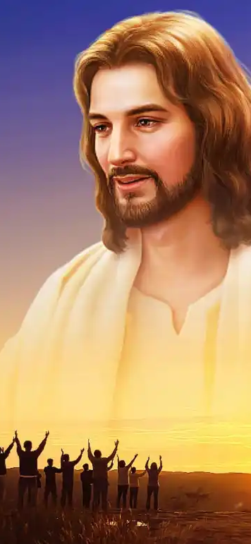
Selama abad-abad awal gereja Kristen, orang-orang percaya Perjanjian Baru sepenuhnya berkomitmen kepada Kristus sebagai Dia yang menjadi terang dalam kegelapan mereka.
Mereka ditebus oleh kasih karunia-Nya, diubahkan oleh kuasa-Nya, dan dimotivasi oleh kasih-Nya.
Bahkan kematian pun tidak dapat memutuskan ikatan kesetiaan mereka kepada Kristus. Mereka mengenali tipu daya lblis dalam terang Injil yang mulia.
Kristus selalu memiliki pria dan wanita yang oleh kasih karunia-Nya telah berdiri dengan berani demi kebenaran-Nya.

Slide 29
KESIMPULAN
Kebenaran keluar dari hati Allah yang maha bijaksana, maha pengasih, dan maha tahu, sehingga pada setiap serangan, Kristus menggunakan perisai kebenaran abadi, dengan berkata, "Ada tertulis."
Berjaga-jagalah karena akan ada ajaran-ajaran sesat dan orang-orang percaya akan menghadapi penganiayaan yang kejam yang berasal dari dalam gereja.
Firman Allah [Kitab Suci] harus menjadi standar terakhir dan tertinggi untuk kita memahami semua kebenaran yang suci.
Kita membutuhkan pertolongan Roh Kudus untuk menemukan kebenaran Ilahi.
Injil adalah satu-satunya sarana yang dengannya skema jahat dan tipu daya lblis dapat disingkapkan, sehingga manusia dapat melihat jalan keluar dari kegelapan menuju terang.

